Slide 1
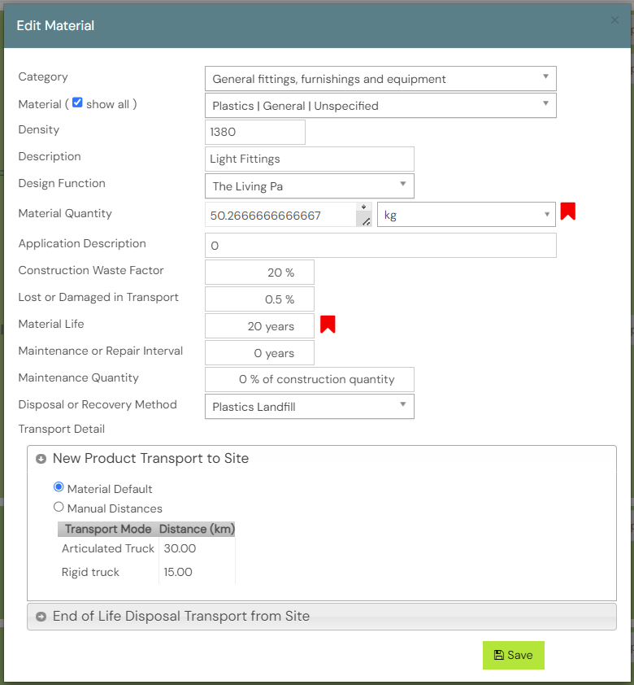
Custom
Customise
5
15
% Recycling
80
% Energy Recovery
5
% Landfill
% Reuse

